Slide 1


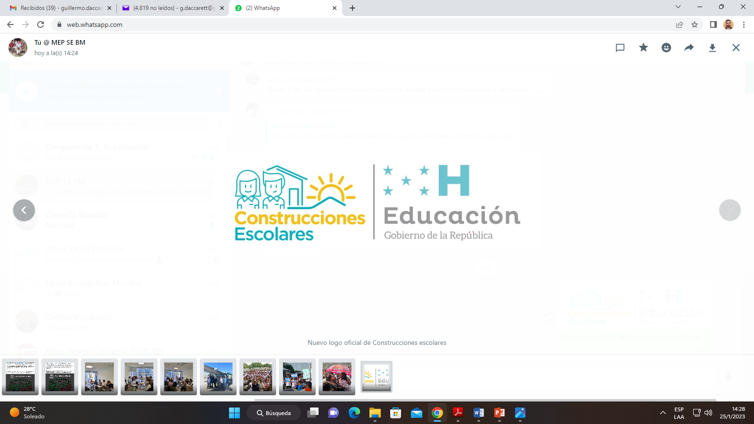



PROGRAMA NACIONAL DE INTERVENCIÓN DE INFRAESTRUCTURA ESCOLAR
PCM-34-2023
GENERALIDADES

Slide 2

FUNDAMENTO LEGAL
Decreto Ejecutivo PCM 34-2023, Programa Nacional de Intervención de Infraestructura Escolar (PNIE)
Acuerdo Ministerial No. 2709-SE-2023, Reglamento del convenio interinstitucional para la reparación y reconstrucción de centros educativos.

Slide 3
INSTITUCIONES INVOLUCRADAS
Secretaría de Educación, (SEDUC) por medio de la Dirección General de Construcciones Escolares y Bienes Inmuebles (DIGECEBI).
Secretaría de Gobernación, Justica y Descentralización, (SGJD)
Secretaría de Finanzas, SEFIN.
Las Municipalidades.
Asociación de Municipios de Honduras, (AMHON)
Red Solidaria.

Slide 4
TIPOLOGÍA DE PROYECTOS A EJECUTAR
Construcción y/o ampliación
  Aula tipo de 6x8m.
  Módulo sanitario.
  Sistema de Agua y saneamiento.
  Obras complementarias:
  aceras de conexión, aceras perimetrales, asta de banderas, muro perimetral, cerco perimetral, portón de acceso, cunetas, rotulo, placa, muros de contención, entre otros.

Slide 5
TIPOLOGÍA DE PROYECTOS A EJECUTAR
b. Rehabilitación / Reparaciones
  Estructuras y cubiertas de techos.
  Instalaciones eléctricas.
  Instalaciones hidrosanitarias.
  Pisos.
  Puertas y ventanas.
Pintura general.

Slide 6


TIPOLOGÍA DE PROYECTOS A EJECUTAR
Los proyectos a ejecutar y liquidar por las municipalidades son los que fueron priorizados y aprobados por las corporaciones municipales, que obtuvieron los dictámenes técnicos y legales favorables de la DIGECEBI y que fueron presentados en debida forma y tiempo ante la SGJD.

Slide 7
DISPOSICIONES ESPECIALES
Legalización de predios donde funcionan los centros educativos a intervenir.
Cumplimiento de la Ley de Contratación del Estado y disposiciones de presupuesto general de la república del año 2024.

Slide 8
¡GRACIAS POR SU ATENCIÓN!

